Slide 1
Sakmių ir mitų atskleidžiamas pasaulis

Slide 2
SAKMĖ
Sakmė – pasakojamosios tautosakos žanras. Prie sakmių priskiriami kūriniai (dažniausiai nedidelės apimties), aiškinantys pasaulio, jo objektų, ypatybių kilmę, vaizduojantys žmogaus santykius su mitinio pasaulio būtybėmis.
Sakmės pagrindas – koks nors įvykis, siužetai dažniausiai nesudėtingi, rišlūs, dinamiški. Pasakojant norima pabrėžti istorijos tikroviškumą, informacijos patikimumą (nurodoma konkretūs veikėjai, veiksmo vieta, laikas ir kiti duomenys), meninio poveikio dažniausiai nesiekiama.

Slide 3
SAKMĖ
Nepaprastas įvykis, reiškinys, apie kurį pasakojama, dažniausiai pateikiama kaip faktas, kurį galima paliudyti, nes jį esą neabejotinai patyrė pats pasakotojas ar kitas konkretus asmuo, pabrėžiama individualus išgyvenimas.
Sakmėse nėra nusistovėjusio, nekintančio, esančio už konkrečių laiko ir erdvės ribų meninio pasaulio. Jose neįtikėtini, fantastiniai įvykiai patiriami kasdieniškomis, buitinėmis aplinkybėmis. Daugelyje sakmių yra mitologinio mąstymo reliktų, įvairių mitų vaizdinių, bet sakmės nėra susijusios su apibrėžta kulto sritimi ar religiniu ritualu. Sakmė yra žodinė kūryba, o mitas – šventoji istorija.

Slide 4
Mitologinės sakmės – tai kolektyvinė kūryba, atspindėjusi senovės pasaulio supratimą. Tai estetinė ir etinė pasaulio pažinimo forma. Mitas gimė iš žmonijos pastangų suprasti save, pasaulį, daiktus. Sakmė – tai savotiška pakeista realybė, įgyjanti šventumo. Mite papasakotas įvykis – šventa istorija, o šventumas nesiejamas su žemiškuoju pasauliu.

Slide 5
MITAS
Mitas (gr. mythos – šneka, žodis, pasakojimas, padavimas), kolektyvinis pasakojimas apie pasaulio, dievų, žmogaus, gamtos reiškinių, gyvybės ir mirtis kilmę, atspindintis pirmykštę tikrovės sampratą.
Mituose įvykiai ir realybė skiriasi nuo įprastinės žmogaus patirties. Nekasdieniški yra mito kalba, laikas ir erdvė. Mitų kalba išreiškia egzistenciją, pagrindžiančią realybę, tai, kas yra už įprastinio pažinimo ir patirties ribų, kartu siekia perteikti tai, ko negalima pasakyti įprastine kalba.

Slide 6
MITAS
Mituose laikas nekasdienis – tai laikas už žmogaus suvokimo ribų, erdvė taip pat kita nei kasdienė aplinka. Mitai įvykių, laiko ir erdvės nekasdieniškumu turi bendrumų su folkloru (pasakomis, legendomis, padavimais), bet mitus išskiria jų autoritetas.
Mitu tikima be įrodymų, juo remiamasi kasdieniame gyvenime. Išmanydamas mitą žmogus žino, kaip turi elgtis ir kokie bus jo veiklos rezultatai.
Mitas nėra paprastas pasakojimas (pasaka ar pasakėčia), kurį galima pasakoti bet kur ir bet kada – tai šventa istorija. Mitas dažniausiai pasakojamas tam tikru metų, paros laiku, per šventes, ypatingose vietose ir ypatingomis progomis

Slide 7
MITAS
Mokslas apie mitus – mitologija. Juos nagrinėja ir įvairiai interpretuoja religijotyra, literatūrologija, etnologija, antropologija, sociologija, psichologija ir kiti mokslai.

Slide 8
Lietuvių mitai tautosakoje
Lietuvių mitų fragmentų išliko tautosakoje. Kosmogoninio mito elementų yra sakmėse. Jose pasakojama apie įvairių pasaulio elementų sukūrimą. Neužfiksuota vientiso siužeto, kuriame būtų atskleisti visi svarbiausi Visatos kūrimo etapai. Mitologinė pasaulio atsiradimo samprata atsispindi ir kalendorinėse dainose bei apeigose, ji itin aiškiai išreikšta naujametinio ciklo dainose. Naujųjų metų šventė tradicinės kultūros tyrinėtojų traktuojama kaip susijusi su archajine kosmogonijos samprata. Kalendorinėse dainose ir apeigose yra kosmogoninio mito vaizdinių (būdingiausi – pasaulio medis, tiltas, elnias, kalėda).
Kosmogonija – bet kuri teorija apie visatos kilmę, arba tai, kaip atsirado realybė.

Slide 9
PADAVIMAS
Padavimas – pasakojamosios tautosakos žanras. Padavimuose aiškinama konkrečių gamtos ar istorinių objektų kilmė, vaizduojami praeities įvykiai, siejami su ypatingomis vietomis ar žmonėmis bei mitiniais personažais.

Slide 10
Lietuvių padavimai
Lietùvių padavimai skirstomi į toponiminius padavimus (apie gamtos objektų atsiradimą) ir istorines sakmes (jose konkreti vietovė siejama su svarbiais istoriniais įvykiais).
To paties objekto kilmė padavimuose kartais aiškinama nevienodai (pvz., viename sakoma, kad Kupiškio piliakalnį supylę milžinai, kitame – kad švedai), analogiškas siužetas pasakojamas apie skirtingus objektus, panašiai apibūdinami skirtingi istoriniai asmenys ir istoriniai laikotarpiai (švedų ir prancūzų kareiviai, baudžiavos laikų ponai).
Padavimuose pabrėžiamas nepaprastas įvykis, buities detalės ar istorinės realijos dažniausiai nėra svarbios, smulkiai nepasakojamos. Siekiama įtikinti klausytoją pasakojamų dalykų tikrumu.

Slide 11
Padavimų reikšmė
1. Suteikia estetinį pasigėrėjimą. Juk juose pavaizduotas tikras mūsų protėvių gyvenimas, kaip jį suvokė patys protėviai. Padavimų veikėjai, jų poelgiai, net posakiai, situacijos, į kurias jie patenka, nėra išgalvoti, o yra paremti tikėjimu, kad iš tiesų viskas taip kadaise vyko.
2. Padavimai įdomūs ir dėl juose slypinčios informacijos. Mums svarbus senasis mitinis mąstymas, požiūris į istorinius įvykius ir jų vertinimas.

Slide 12
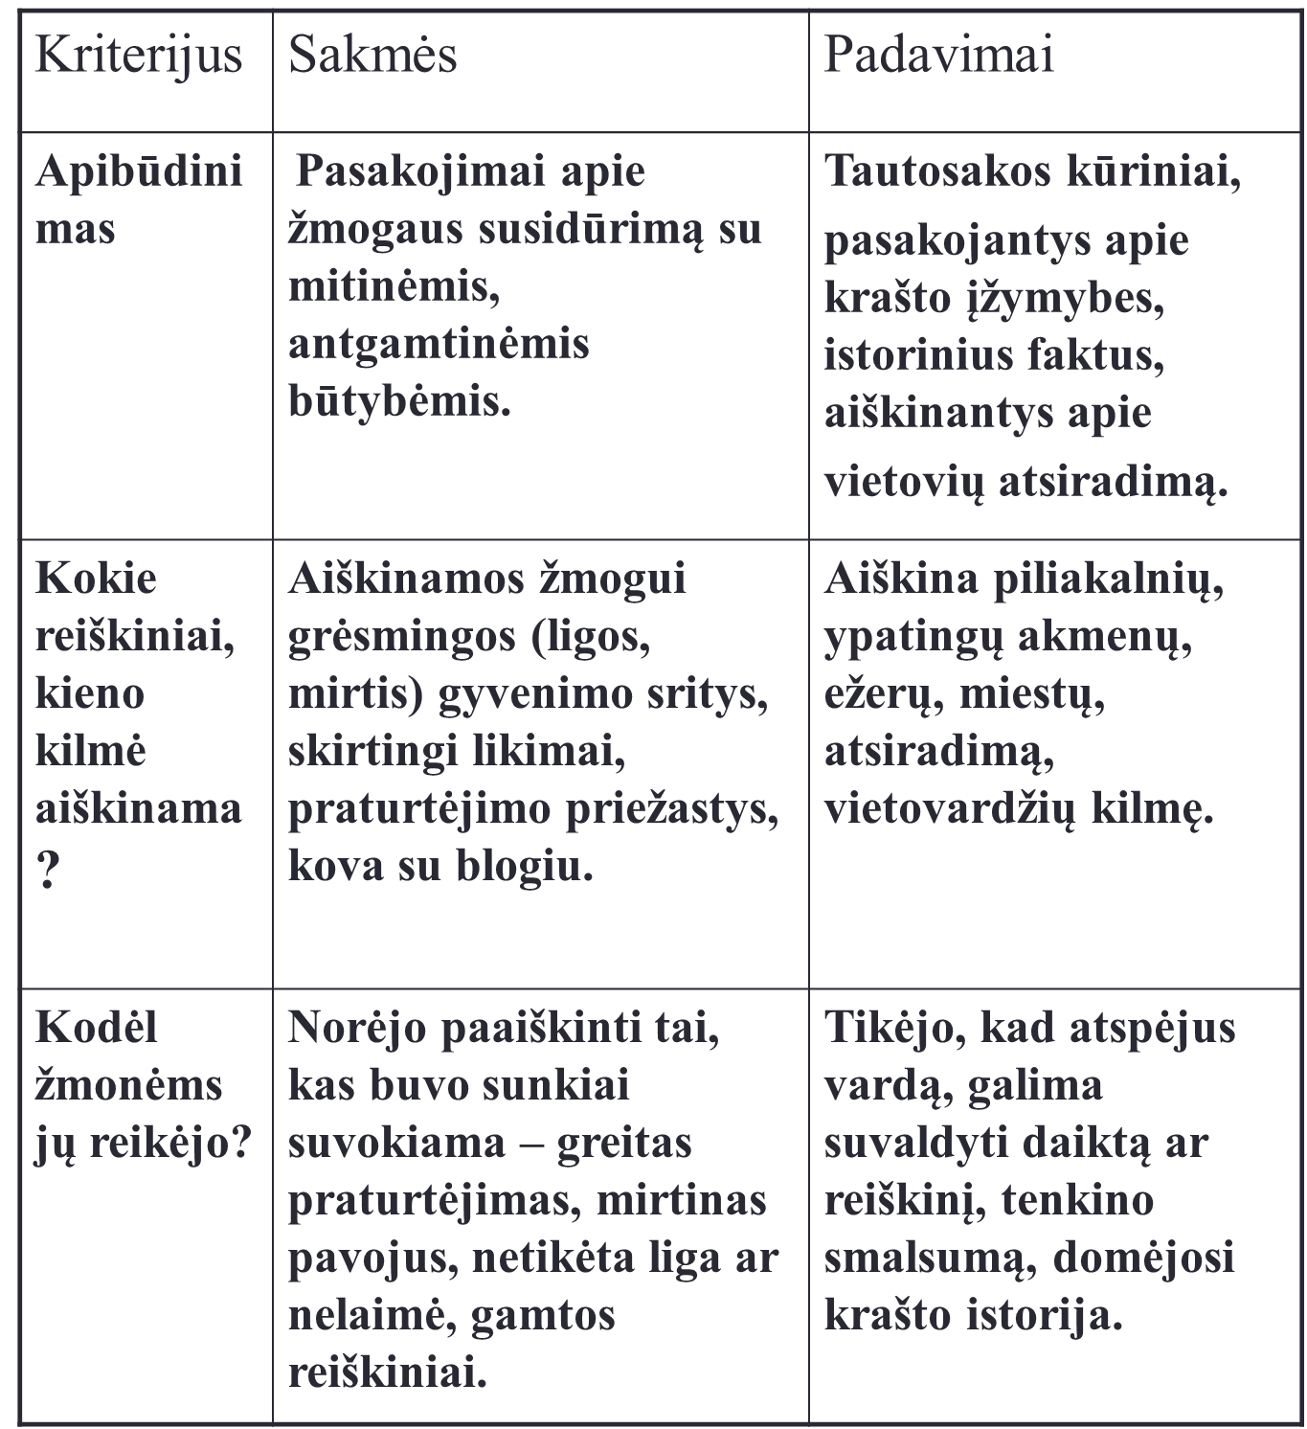

Slide 13
Padavimai
1. Apsiribojama mažesne pasaulio dalimi – gimtuoju kraštu Lietuva, jos paviršiaus susiformavimu: kalnų, piliakalnių, akmenų, upių, ežerų atsiradimas ir t.t. 2. Sprendžiamos tautinės problemos: kaip susiformavo mūsų kraštovaizdis, kas pastatė miestus, pilis, bažnyčias, kaip viskas – kalnai, ežerai miestai – buvo pavadinti tikriniais vardais. 3. Suvokti tautinį bendrumą, sulietuvinti savo gyvenamą teritoriją. 4. atsispindi laikotarpis, kai visas pasaulis jau sukurtas ir apgyvendintas, veiksmas vyksta Lietuvoje. 5. Veikėjai: žmogus dažnai tampa svarbiausiu veikėju. Tačiau padavimuose apie kraštovaizdžio susiformavimą svarbiausias vaidmuo tenka mitiniams personažams: milžinams, velniams, laumėms, raganoms.
Sakmės
1. Vaizduojamas viso kosmoso – šviesos ir tamsos, saulės ir žvaigždynų, žemės ir vandens, žmogaus ir gamtos sukūrimas. 2. Sprendžiamos bendrosios žmonių problemos: kaip atsirado pasaulis ir žmogus, kaip viskas buvo pavadinta bendriniais vardais. 3. Padėjo suvokti pasaulį, jį įvaldyti ir įsitvirtinti jame. 4. Vaizduojama pati pradžių pradžia, pats pirmasis visatos ir šios žemės kūrimas. 5. Dėmesio centre yra mitinių personažų – Dievo ir velnio veikla, o žmogus dažniausiai pasyvus.

Slide 14
Mitinė padavimų pasaulėžiūra
1. Gamtos ir žmogaus rankomis padaryti objektai yra sugyventi, sudvasinti: ežerai keliauja iš vienos vietos į kitą, piliakalniai neleidžia, kad juos kastų, pilys bei bažnyčios laukia savo išvadavimo.
2. Prakeikimo, magiško žodžio ir veiksmo galia: ištarus reikiamą žodį nukrinta padangėmis skrendantis ežeras, užkeikiami veikėjai kam nors nusižengę...
3. Padavimai apie piliakalniuose esančius turtus bei jų sargus, apie miegančią kariuomenę, apie tų miestų, bažnyčių, varpų prasmegimą ir vadovavimą priklauso mitinei sferai.

